Slide 1

Cáncer de próstata
‘la perspectiva del urólogo’
Dr. Bernardino Miñana López
Jefe de Servicio de Urología
Hospital Morales Meseguer. Murcia
Director de Corporación Urológica del Mediterráneo (www.curomed.es)

Slide 2
Realiza el diagnóstico
El papel del urólogo es central en cáncer de próstata…
Aplica la mayor parte de los tratamientos
Lleva a cabo el seguimiento

Slide 3
…una enfermedad importante…
El cáncer de próstata…
…cuantitativa y cualitativamente,…
con buenas posibilidades de curación o convivencia…
si se hacen las cosas bien y a tiempo.

Slide 4
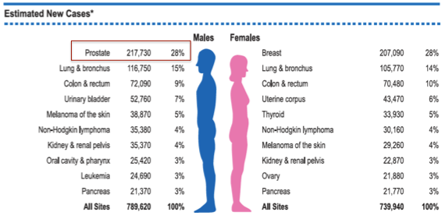
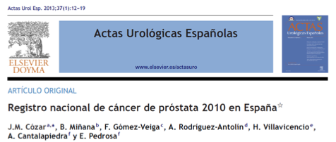
Más de 20.000 casos al año en España

Slide 5
Cáncer de próstata por grupos de riesgo
90% potencialmente curables
Cozar JM, Miñana B, et al. BJU Int. 2012 ;110(11 Pt B):E701-6.

Slide 6

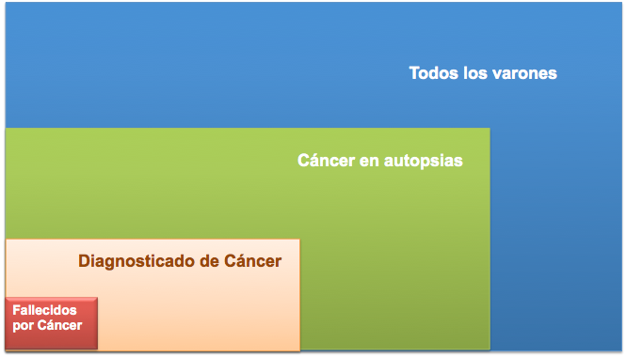

Slide 7
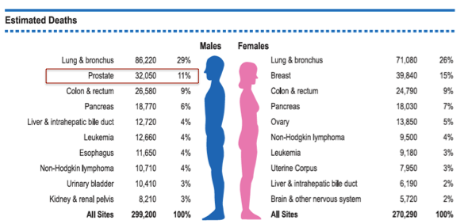
Más de 6.000 muertes al año en España

Slide 8
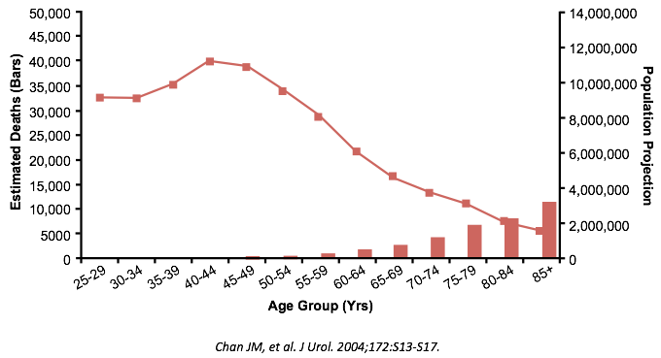

Más de 6.000 muertes al año en España

Slide 9

Calidad de vida
¡Más de 3.000.000 de europeos conviven con un cáncer de próstata!

Slide 10

Calidad de vida
Casi el 80% perciben que ya no son capaces de realizar las actividades que solían realizar antes del diagnóstico
Casi el 80% perciben que el impacto emocional de la enfermedad (46%) es tan negativo como el impacto físico

Slide 11
Calidad de vida
Ejercicio físico
El 92% de los médicos creen que el ejercicio físico mejora la salud emocional
El 74% de los que han dejado o disminuido el ejercicio físico como consecuencia de la enfermedad experimentan un mayor impacto negativo en la sensación de bienestar

Slide 12
Calidad de vida
Cansancio y fatiga

Slide 13



Calidad de vida
Funcionamiento físico y emocional según la extensión de la enfermedad
Pacientes descontentos con la forma en que se encuentran físicamente
Pacientes descontentos con la forma en que se encuentran emocionalmente
74%
Pacientes metastásicos
49%
67%
Pacientes medicados
43%
47%
Pacientes esperando o sometidos recientemente a prostatectomía radical
33%
35%
Pacientes en periodo de remisión o situación estable tras tratamiento primario
32%

Slide 14
Calidad de vida
Actividades restringidas ( no puede hacer o tiene limitaciones)

Slide 15
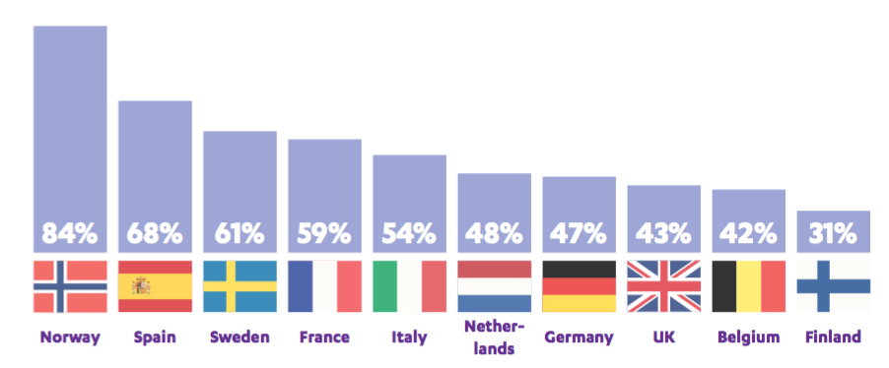
Calidad de vida
Intimidad
Sólo el 38% de los pacientes refieren que quieren hablar de los problemas de intimidad con su pareja
El 60% de las parejas refieren que quieren hablar de los problemas de intimidad con su pareja

Slide 16
Calidad de vida
Papel de la familia
El 96% de los médicos consideran que el apoyo familiar es fundamental
El 63% de los pacientes refieren que la familia juega un papel importante como fuente de información sobre la enfermedad
El 56% de los pacientes refieren que la familia juega un papel importante en la elección del tratamiento

Slide 17
¿Cómo se diagnostica?

Slide 18
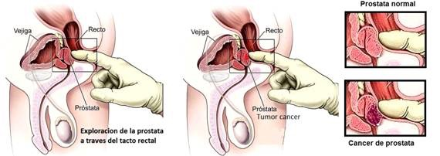
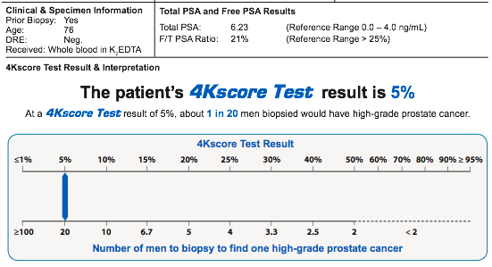
El cáncer de próstata habitualmente es asintomático
Tacto Rectal
Normal en 2 de cada 3
PSA
Su elevación es el principal motivo de diagnóstico
Otros Test (4K / Phi Index / PCA3)

Slide 19
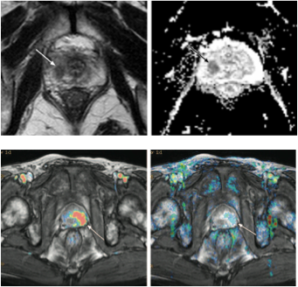
Resonancia Magnética Multiparamétrica
Cada vez más importante en el diagnóstico y selección de pacientes

Slide 20


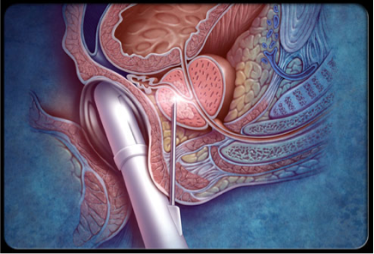
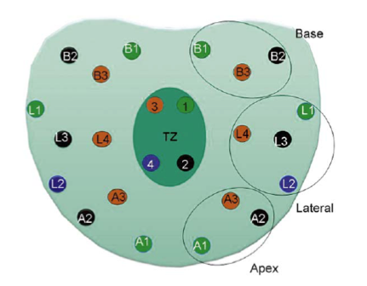

Biopsia transrectal

Slide 21
Tengo un cáncer de próstata localizado
¿Qué riesgo tengo de fallecer por el cáncer de próstata?
Depende de…
…lo agresivo que sea el tumor, de lo extendido que esté y de…
¡mi esperanza de vida!

Slide 22
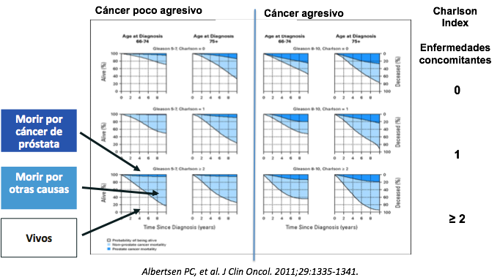
Depende de mi edad, de las otras enfermedades que tengo y de lo agresivo que sea el tumor

Slide 23
Tengo un cáncer de próstata localizado
¿Cuál es el tratamiento más apropiado para mi?
Depende del tipo de tumor y su extensión, de la edad, de las enfermedades concomitantes…
¡ y de mis preferencias !

Slide 24
Observación
Vigilancia Activa
Terapia Focal
Prostatectomía radical
Radioterapia
Hormonoterapia
Poco riesgo de tener síntomas o fallecer por la enfermedad

Slide 25
Observación
Vigilancia Activa
Terapia Focal
Prostatectomía radical
Radioterapia
Hormonoterapia
Retrasar el tratamiento radical para evitar sus efectos adversos

Slide 26
Seguimiento activo
0.4
30%
0.3
Probabilidad de ser tratado
0.2
0.1
0.0
0
3
6
9
12
15
18
21
24
27
30
33
36
Meses desde el inicio de vigilancia activa
A los 36 meses, 1 de cada 3 ya se ha tratado
Cozar JM, Miñana B, et al. BJU Int. 2012 ;110(11 Pt B):E701-6.

Slide 27
Observación
Vigilancia Activa
Terapia Focal
Prostatectomía radical
Radioterapia
Hormonoterapia

Slide 28
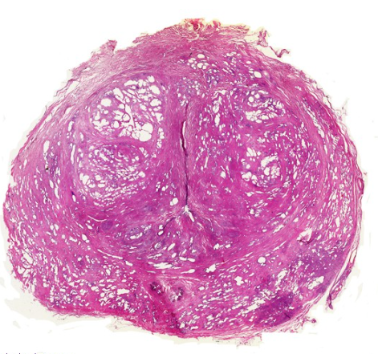
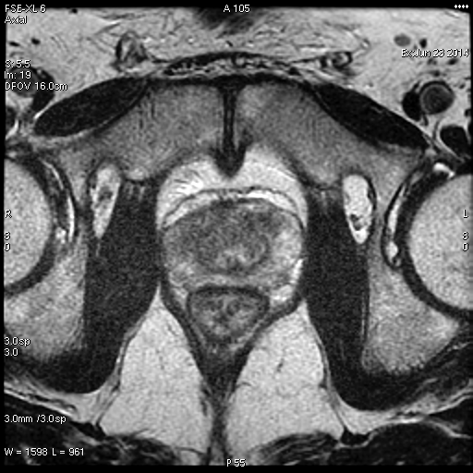
Terapia Focal
Cualquier tratamiento subtotal de la glándula…
  Unilateral
  Bilateral
… dirigido a zonas con biopsia positiva concordante con lesiones radiológicamente visibles.
Con la finalidad de evitar los efectos adversos de los tratamientos radicales: impotencia e incontinencia

Slide 29
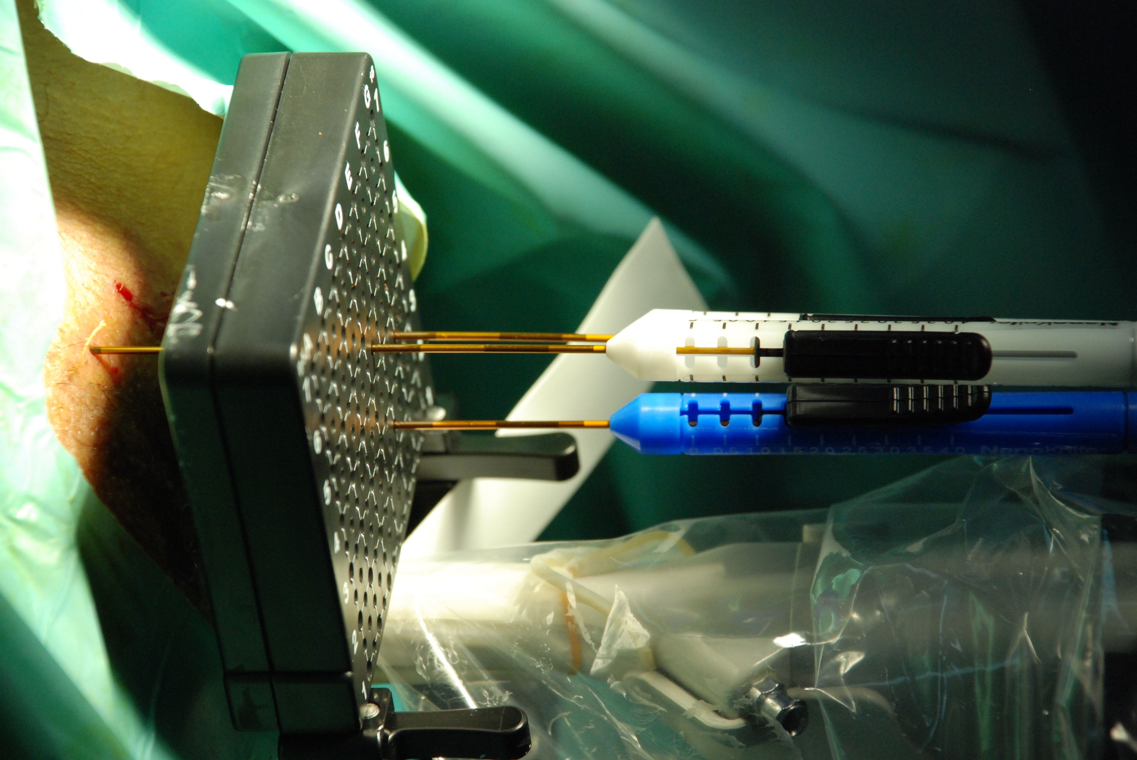
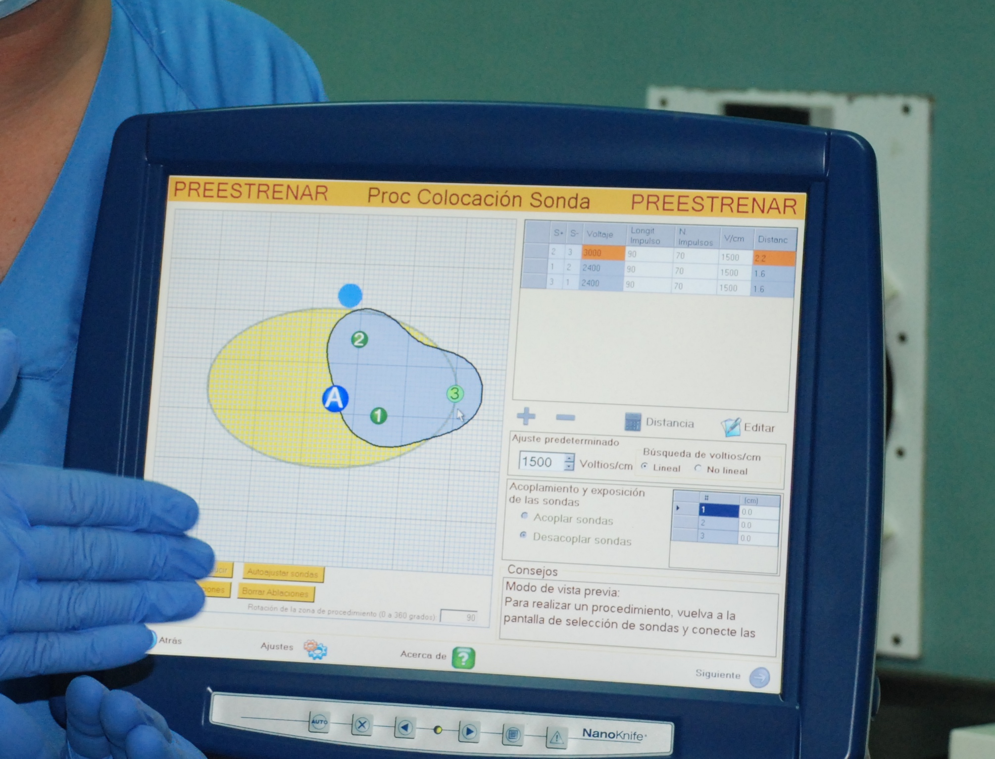
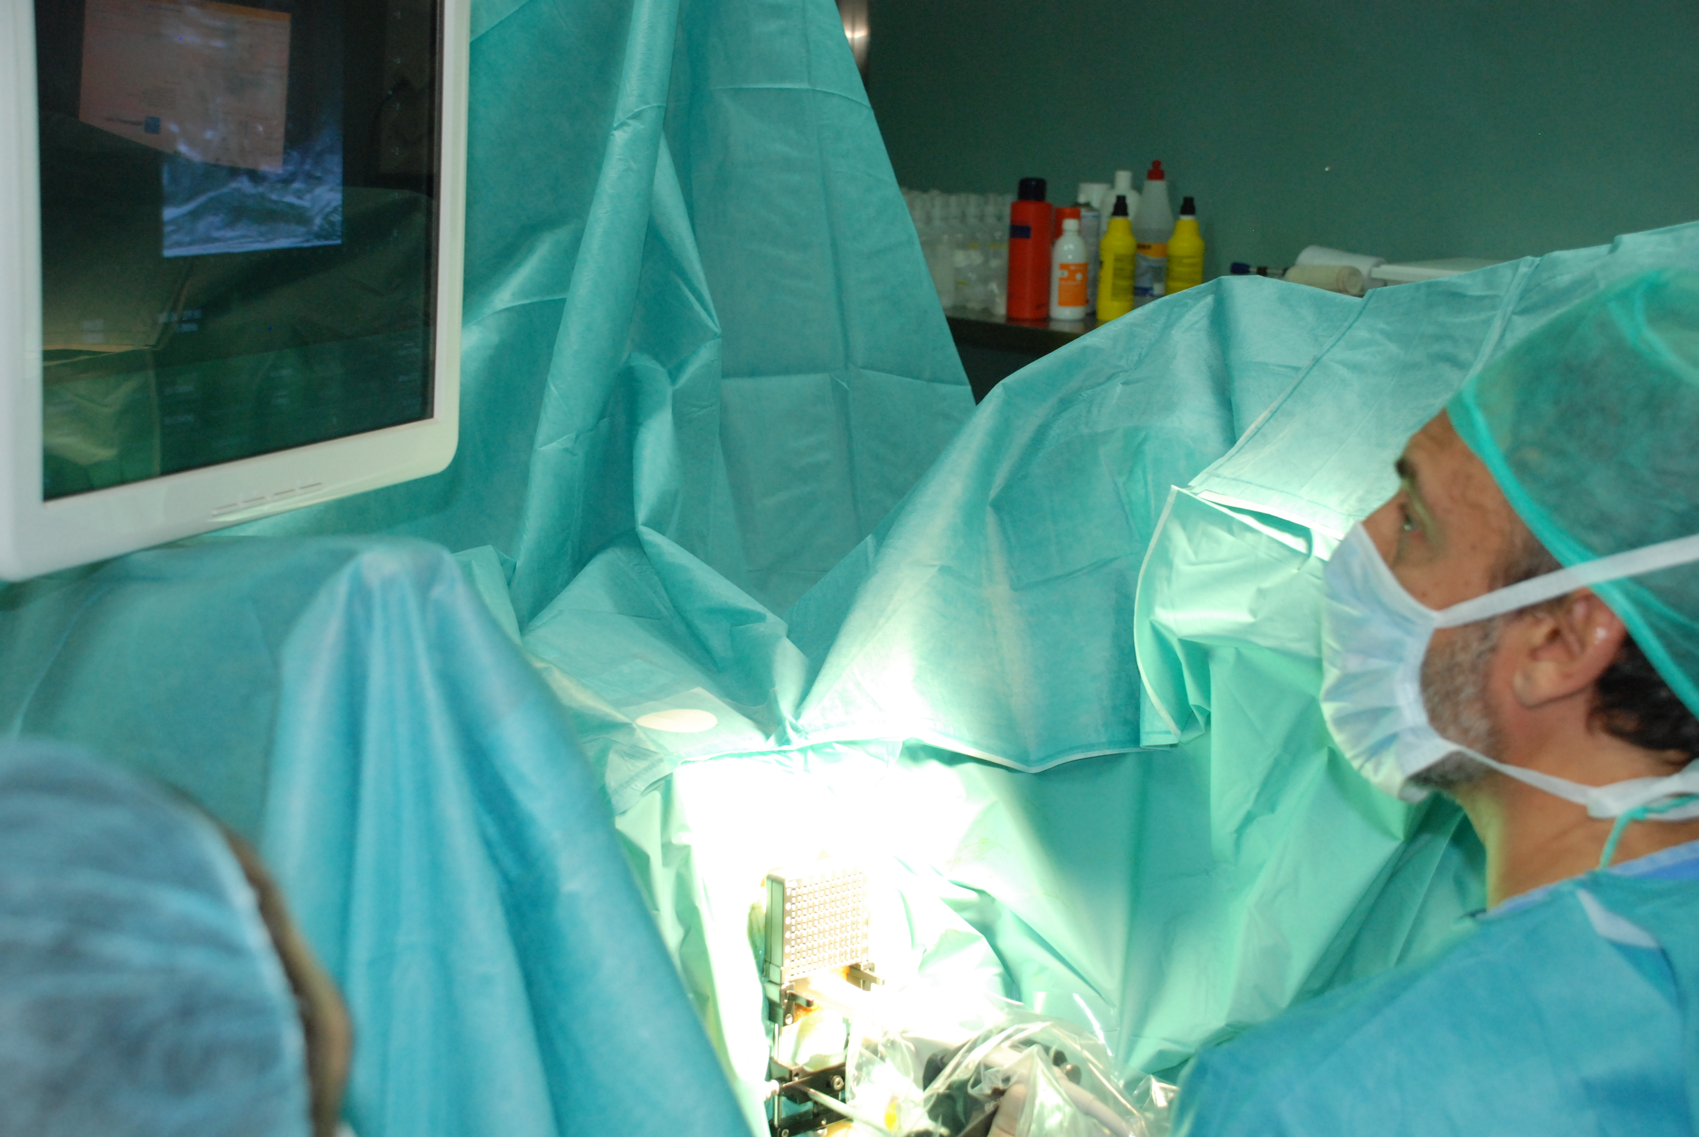
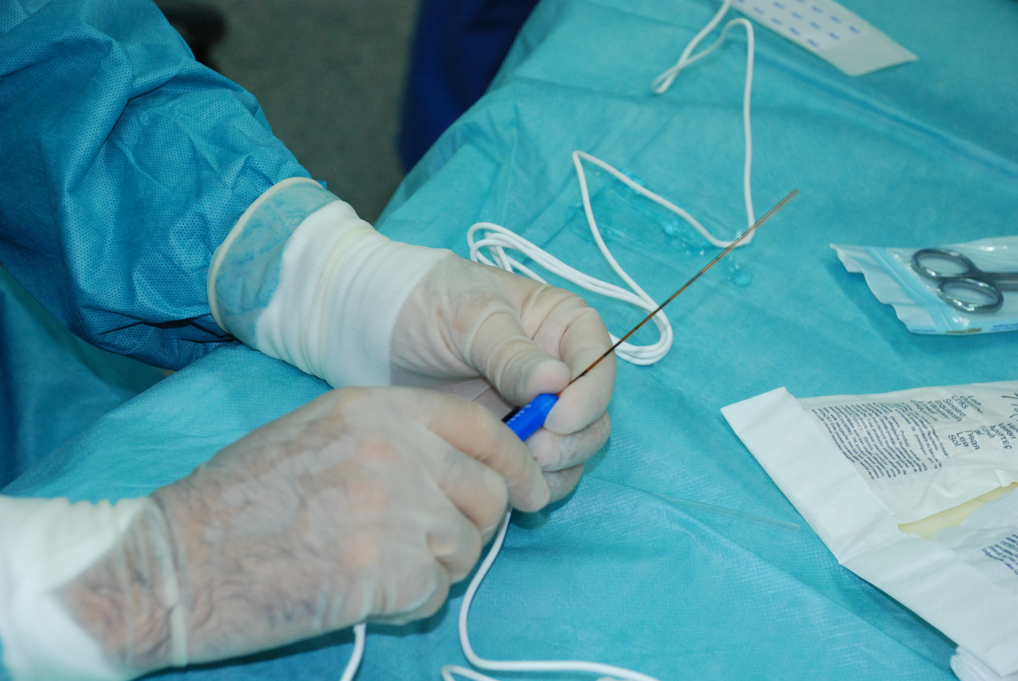
Terapia Focal
Sólo 1 de cada 3-4 pacientes son candidatos a terapia focal

Slide 30
Observación
Vigilancia Activa
Terapia Focal
Prostatectomía radical
Radioterapia
Hormonoterapia

Slide 31
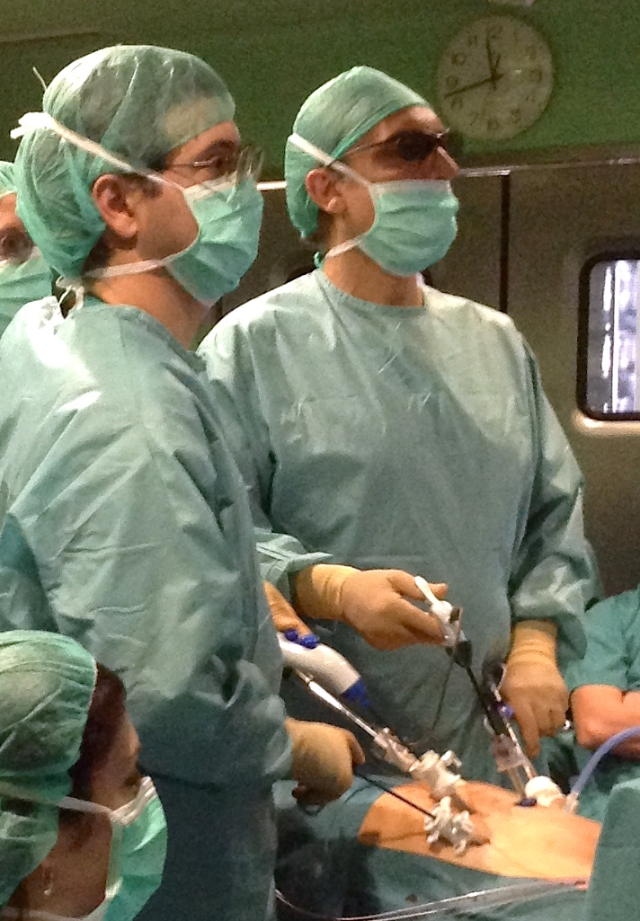
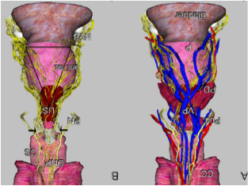
Prostatectomía radical
Incontinencia urinaria (4-35%)
Disfunción eréctil (60%)
Lo importante, no es la técnica sino la experiencia del cirujano

Slide 32
Observación
Vigilancia Activa
Terapia Focal
Prostatectomía radical
Radioterapia
Hormonoterapia

Slide 33
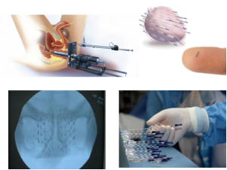
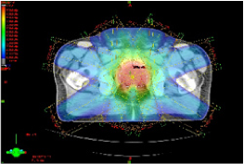
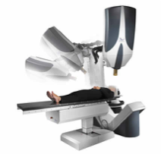
Radioterapia externa
Braquiterapia
Necesario asegurar una dosis y técnica adecuada

Slide 34
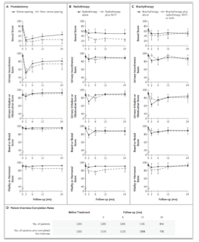
Cirugía vs Radioterapia
Cada tratamiento tiene un perfil de efectos secundarios característicos

Slide 35
Tengo un cáncer de próstata con metástasis
¿Qué tratamientos son los más apropiados para mi?

Slide 36
Observación
Vigilancia Activa
Terapia Focal
Prostatectomía radical
Radioterapia
Hormonoterapia

Slide 37
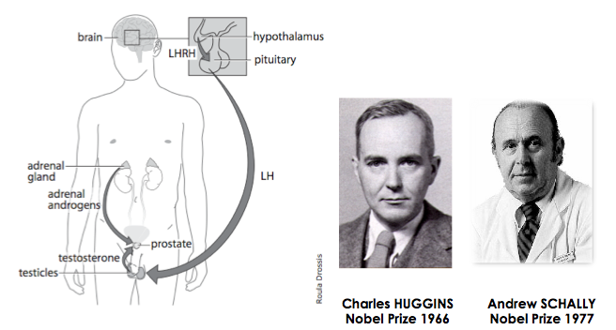
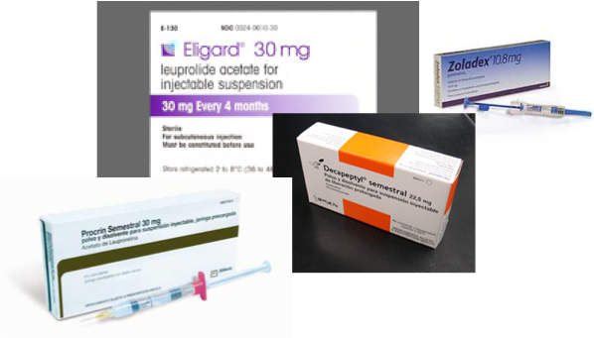
Hormonoterapia
Eliminar los andrógenos que necesita el tumor para crecer

Slide 38
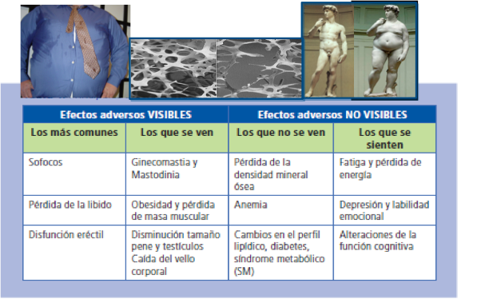
Hormonoterapia

Slide 39
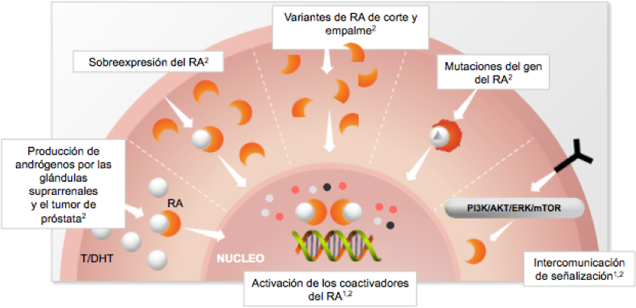
Cáncer de próstata resistente a la castración
Conocer estos mecanismos nos permiten desarrollar tratamientos dirigidos a bloquear cada una de estas vías

Slide 40
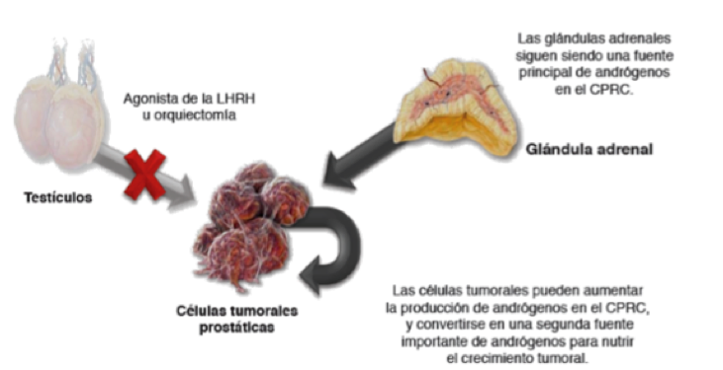
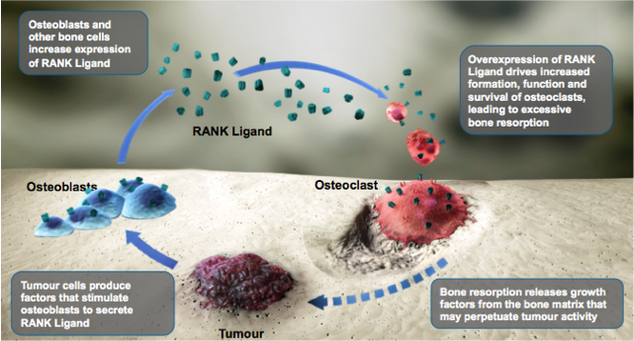

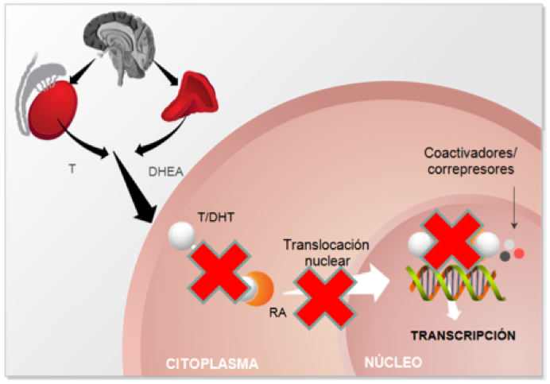
Cáncer de próstata resistente a la castración
Hueso
Tumor
Zoledrónico
Denosumab
Radio 223
Abiraterona
Enzalutamida

Slide 41
Mensaje final: Optimismo
El cáncer de próstata…
…una enfermedad importante…
…cuantitativa y cualitativamente,…
con buenas posibilidades de curación o convivencia…
si se hacen las cosas bien y a tiempo.
¡ Consulte con su Urólogo!

Slide 42
Muchas Gracias

